Slide 1
Иерархия памяти CUDA. Разделяемая и константная память. Основные алгоритмы и решение СЛАУ на CUDA.
Лекторы:
  Боресков А.В. (ВМиК МГУ)
  Харламов А.А. (NVidia)

Slide 2
Типы памяти в CUDA
Тип памяти | Доступ | Уровень выделения | Скорость работы
Регистры | R/W | Per-thread | Высокая(on-chip)
Локальная | R/W | Per-thread | Низкая (DRAM)
Shared | R/W | Per-block | Высокая(on-chip)
Глобальная | R/W | Per-grid | Низкая (DRAM)
Constant | R/O | Per-grid | Высокая(L1 cache)
Texture | R/O | Per-grid | Высокая(L1 cache)

Slide 3
Типы памяти в CUDA
Самая быстрая – shared (on-chip)
Самая медленная – глобальная (DRAM)
Для ряда случаев можно использовать кэшируемую константную и текстурную память
Доступ к памяти в CUDA идет отдельно для каждой половины warp’а (half-warp)

Slide 4
Работа с shared-памятью
Самая быстрая (on-chip)
Сейчас всего 16 Кбайт на один мультипроцессор
Совместно используется всеми нитями блока
Отдельное обращение для каждой половины warp’а (half-warp)
Как правило, требует явной синхронизации

Slide 5
Типичное использование
Загрузить необходимые данные в shared-память (из глобальной)
__syncthreads ()
Выполнить вычисления над загруженными данными
__syncthreads ()
Записать результат в глобальную память

Slide 6
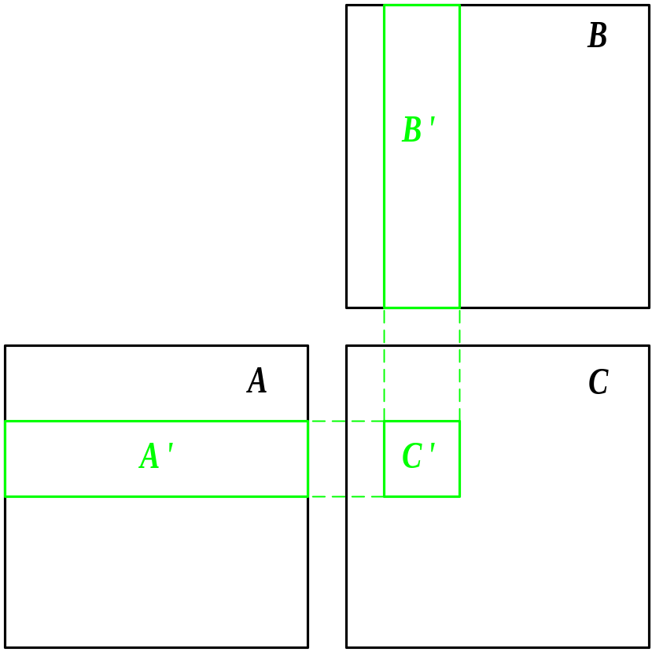
Умножение матриц (2)
При вычислении C’ постоянно используются одни и те же элементы из А и В
  По много раз считываются из глобальной памяти
Эти многократно используемые элементы формируют полосы в матрицах А и В
Размер такой полосы N*16 и для реальных задач даже одна такая полоса не помещается в shared-память

Slide 7
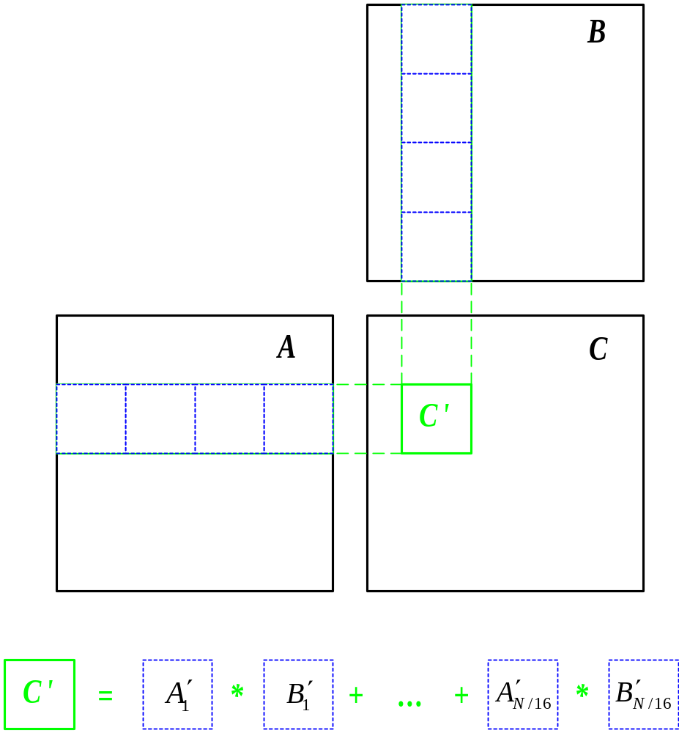
Умножение матриц (2)
«Разделяй и властвуй»
Разбиваем каждую полосу на квадратные матрицы (16*16)
Тогда требуемая подматрица произведения C’ может быть представлена как сумма произведений таких матриц 16*16
Для работы нужно только две матрицы 16*16 в shared-памяти

Slide 8
Эффективная реализация
__global__ void matMult ( float * a, float * b, int n, float * c ) {
int bx = blockIdx.x, by = blockIdx.y;
int tx = threadIdx.x, ty = threadIdx.y;
int aBegin = n * BLOCK_SIZE * by;
int aEnd = aBegin + n - 1;
int bBegin = BLOCK_SIZE * bx;
int aStep = BLOCK_SIZE, bStep = BLOCK_SIZE * n;
float sum = 0.0f;
for ( int ia = aBegin, ib = bBegin; ia <= aEnd; ia += aStep, ib += bStep ){
__shared__ float as [BLOCK_SIZE][BLOCK_SIZE];
__shared__ float bs [BLOCK_SIZE][BLOCK_SIZE];
as [ty][tx] = a [ia + n * ty + tx];
bs [ty][tx] = b [ib + n * ty + tx];
__syncthreads (); // Synchronize to make sure the matrices are loaded
for ( int k = 0; k < BLOCK_SIZE; k++ )
sum += as [ty][k] * bs [k][tx];
__syncthreads (); // Synchronize to make sure submatrices not needed
}
c [n * BLOCK_SIZE * by + BLOCK_SIZE * bx + n * ty + tx] = sum;
}

Slide 9
Эффективная реализация
На каждый элемент
  2*N арифметических операций
  2*N/16 обращений к глобальной памяти
Поскольку разные warp’ы могут выполнять разные команды нужна явная синхронизация всех нитей блока
Быстродействие выросло более чем на порядок (2578 vs 132 миллисекунд)

Slide 10
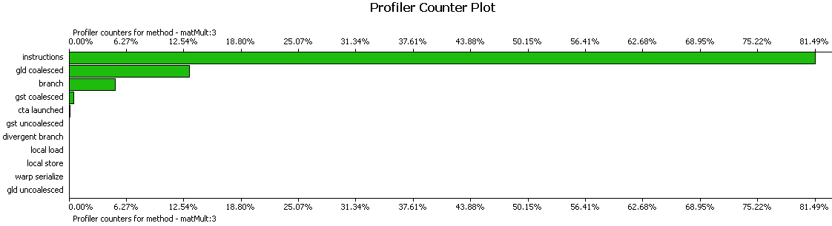
Эффективная реализация
Теперь основное время (81.49%) ушло на вычисления
Чтение из памяти стало coalesced и заняло всего 12.5 %

Slide 11
Эффективная работа с shared-памятью
Для повышения пропускной способности вся shared-память разбита на 16 банков
Каждый банк работает независимо от других
Можно одновременно выполнить до 16 обращений к shared-памяти
Если идет несколько обращений к одному банку, то они выполняются по очереди

Slide 12
Эффективная работа с shared-памятью
Банки строятся из 32-битовых слов
Подряд идущие 32-битовые слова попадают в подряд идущие банки
Bank conflict – несколько нитей из одного half-warp’а обращаются к одному и тому же банку
Конфликта не происходит если все 16 нитей обращаются к одному слову (broadcast)

Slide 13
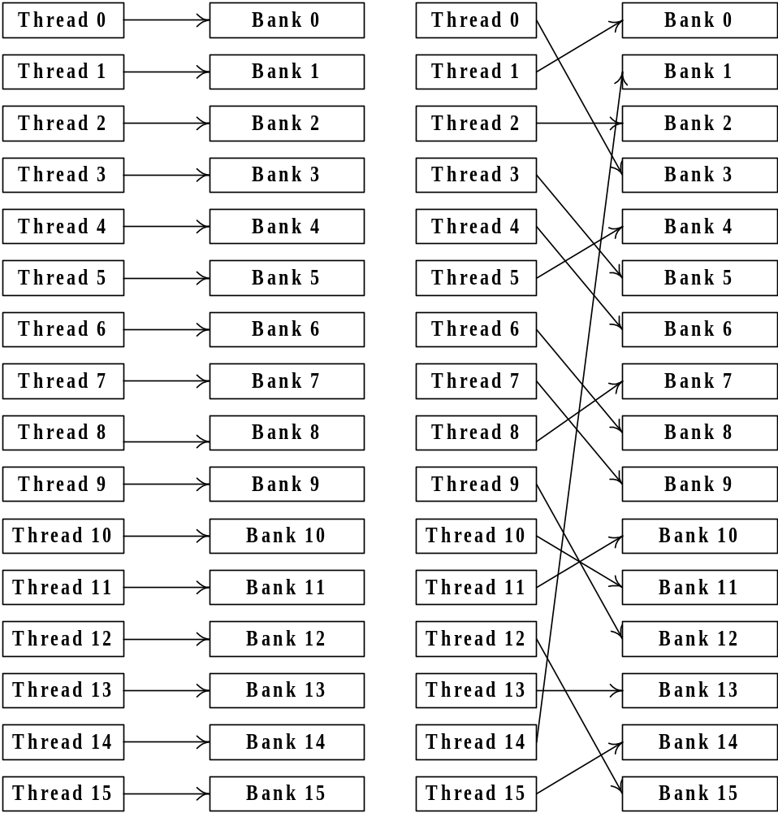
Бесконфликтные паттерны доступа

Slide 14
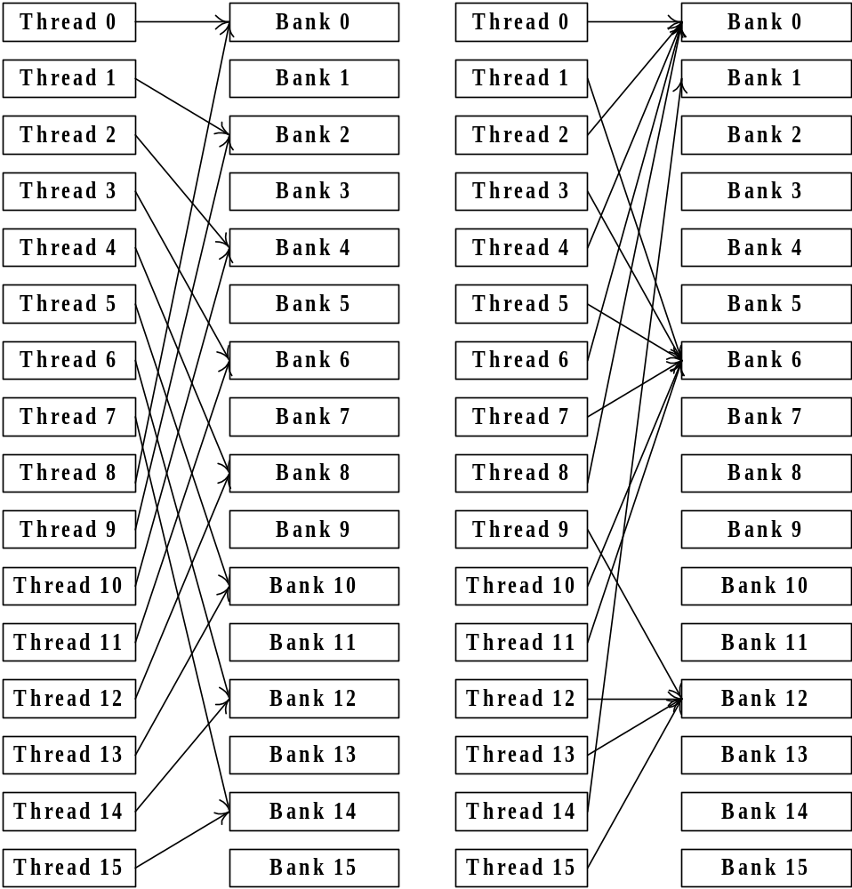
Паттерны с конфликтами банков
Слева – конфликт второго порядка – вдвое меньшая скорость
Справа - несколько конфликтов, до 6-го порядка

Slide 15
Доступ к массиву элементов
__shared__ float a [N];
float x = a [base + threadIdx.x];
Нет конфликтов
__shared__ short a [N];
short x = a [base + threadIdx.x];
Конфликты 2-го порядка
__shared__ char a [N];
char x = a [base + threadIdx.x];
Конфликты 4-го порядка

Slide 16
Пример – матрицы 16*16
Перемножение A*B^{T} двух матриц 16*16, расположенных в shared-памяти
  Доступ к обеим матрицам идет по строкам
Все элементы строки распределены равномерно по 16 банкам
Каждый столбец целиком попадает в один банк
Получаем конфликт 16-го порядка при чтении матрицы B

Slide 17
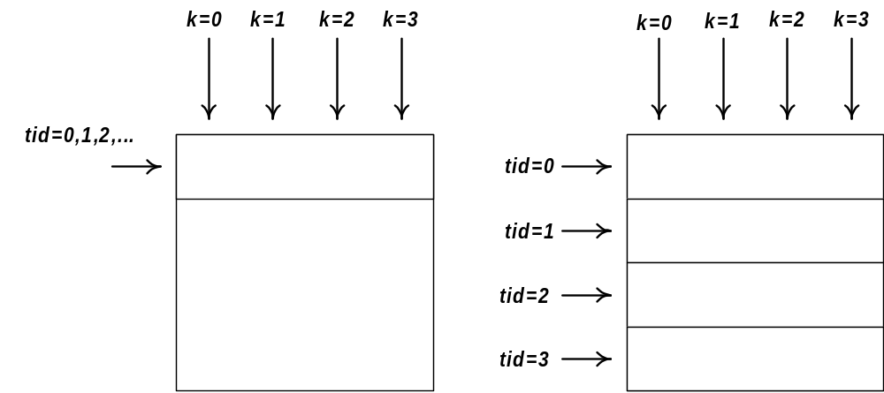
Пример – матрицы 16*16

Slide 18
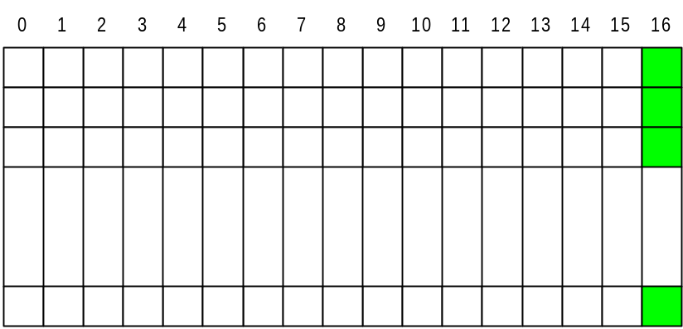
Пример – матрицы 16*16
Дополним каждую строку одним элементом
Все элементы строки (кроме последнего) лежат в разных банках
Все элементы столбца также лежат в разных банках
Фактически за счет небольшого увеличения объема памяти полностью избавились от конфликтов

Slide 19
Константная память
__constant__ float contsData [256];
float hostData [256];
cudaMemcpyToSymbol ( constData, hostData, sizeof ( data ), 0,
cudaMemcpyHostToDevice );
////////////////////////////////////////////////////////
template <class T>
cudaError_t cudaMemcpyToSymbol ( const T& symbol, const void * src,
size_t count, size_t offset, enum cudaMemcpyKind kind );
template <class T>
cudaError_t cudaMemcpyFromSymbol ( void * dst, const T& symbol,
size_t count, size_t offset, enum cudaMemcpyKind kind );

Slide 20
Базовые алгоритмы на CUDA
Основные алгоритмы:
Reduce
Scan (prefix sum)
Histogram
Sort

Slide 21
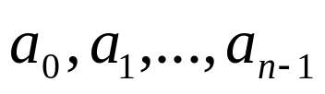
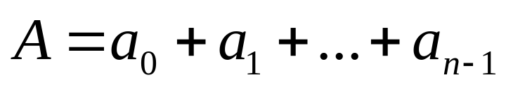
Параллельная редукция (reduce)
Дано:
  Массив элементов
  Бинарная ассоциативная операция ‘+’
Необходимо найти
  А,
Лимитирующий фактор – доступ к памяти
В качестве операции также может быть min/max

Slide 22
Реализация параллельной редукции
Каждому блоку сопоставляем часть массива
Блок
  Копирует данные в shared-память
  Иерархически суммирует данные в shared-памяти
  Сохраняет результат в глобальной памяти

Slide 23
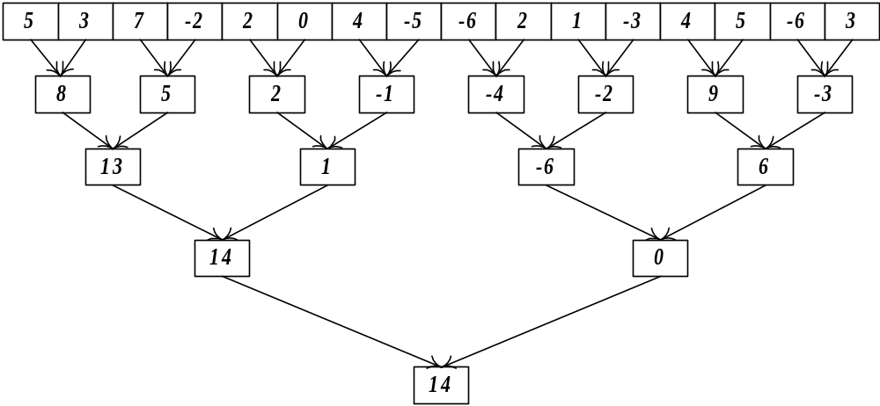
Иерархическое суммирование
Позволяет проводить суммирование параллельно, используя много нитей
Требует log(N) шагов

Slide 24
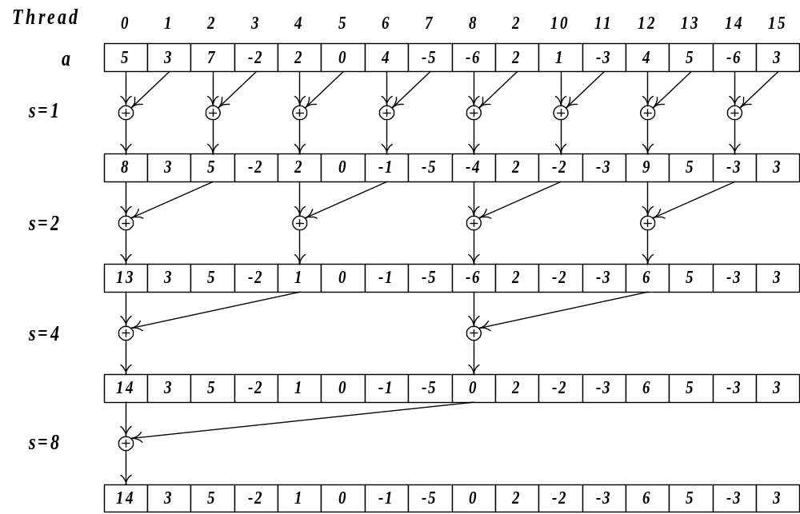
Редукция, вариант 1

Slide 25
Редукция, вариант 1
__global__ void reduce1 ( int * inData, int * outData )
{
__shared__ int data [BLOCK_SIZE];
int tid = threadIdx.x;
int i = blockIdx.x * blockDim.x + threadIdx.x;
data [tid] = inData [i]; // load into shared memory
__syncthreads ();
for ( int s = 1; s < blockDim.x; s *= 2 ) {
if ( tid % (2*s) == 0 ) // heavy branching !!!
data [tid] += data [tid + s];
__syncthreads ();
}
if ( tid == 0 ) // write result of block reduction
outData[blockIdx.x] = data [0];
}

Slide 26
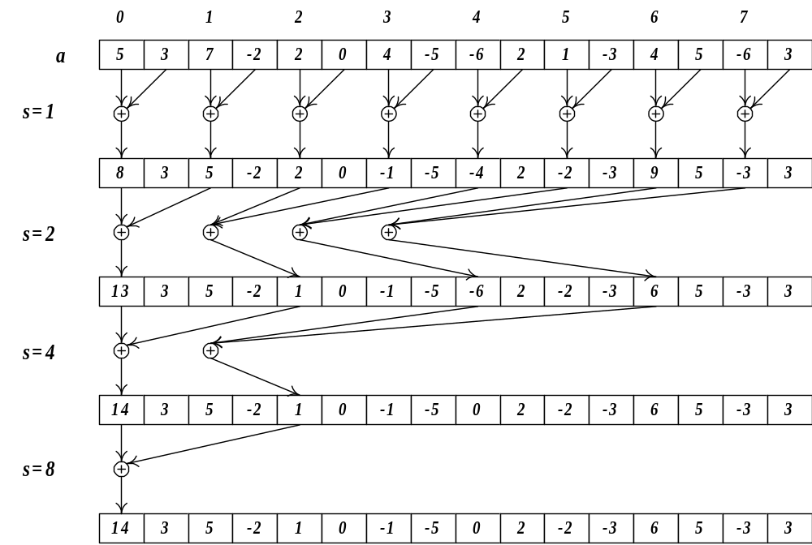
Редукция, вариант 2

Slide 27
Редукция, вариант 2
__global__ void reduce2 ( int * inData, int * outData )
{
__shared__ int data [BLOCK_SIZE];
int tid = threadIdx.x;
int i = blockIdx.x * blockDim.x + threadIdx.x;
data [tid] = inData [i]; // load into shared memory
__syncthreads ();
for ( int s = 1; s < blockDim.x; s <<= 1 )
{
int index = 2 * s * tid; // better replace with >>
if ( index < blockDim.x )
data [index] += data [index + s];
__syncthreads ();
}
if ( tid == 0 ) // write result of block reduction
outData [blockIdx.x] = data [0];
}

Slide 28
Редукция, вариант 2
Практически полностью избавились от ветвления
Однако получили много конфликтов по банкам
  Для каждого следующего шага цикла степень конфликта удваивается

Slide 29
Редукция, вариант 3
Изменим порядок суммирования
  Раньше суммирование начиналось с соседних элементов и расстояние увеличивалось вдвое
  Начнем суммирование с наиболее удаленных (на dimBlock.x/2) и расстояние будем уменьшать вдвое на каждой итерации цикла

Slide 30
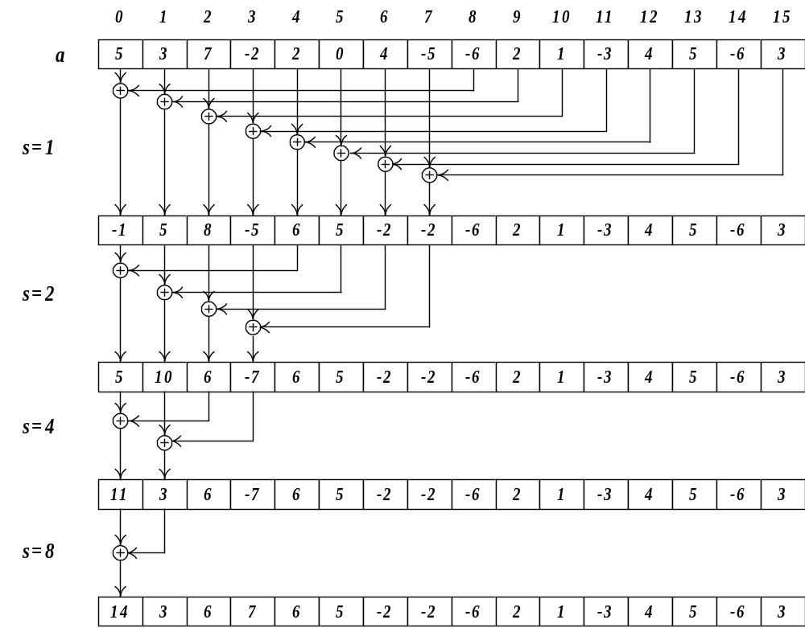
Редукция, вариант 3

Slide 31
Редукция, вариант 3
__global__ void reduce3 ( int * inData, int * outData )
{
__shared__ int data [BLOCK_SIZE];
int tid = threadIdx.x;
int i = blockIdx.x * blockDim.x + threadIdx.x;
data [tid] = inData [i];
__syncthreads ();
for ( int s = blockDim.x / 2; s > 0; s >>= 1 )
{
if ( tid < s )
data [tid] += data [tid + s];
__syncthreads ();
}
if ( tid == 0 )
outData [blockIdx.x] = data [0];
}

Slide 32
Редукция, вариант 3
Избавились от конфликтов по банкам
Избавились от ветвления
Но, на первой итерации половина нитей простаивает
  Просто сделаем первое суммирование при загрузке

Slide 33
Редукция, вариант 4
__global__ void reduce4 ( int * inData, int * outData )
{
__shared__ int data [BLOCK_SIZE];
int tid = threadIdx.x;
int i = 2 * blockIdx.x * blockDim.x + threadIdx.x;
data [tid] = inData [i] + inData [i+blockDim.x]; // sum
__syncthreads ();
for ( int s = blockDim.x / 2; s > 0; s >>= 1 )
{
if ( tid < s )
data [tid] += data [tid + s];
__syncthreads ();
}
if ( tid == 0 )
outData [blockIdx.x] = data [0];
}

Slide 34
Редукция, вариант 5
При s<=32 в каждом блоке останется всего по одному warp'у, поэтому
  синхронизация уже не нужна
  проверка tid<s не нужна (она все равно ничего в этом случае не делает).
  развернем цикл для s<=32

Slide 35
Редукция, вариант 5
. . . . . .
for ( int s = blockDim.x / 2; s > 32; s >>= 1 )
{
if ( tid < s )
data [tid] += data [tid + s];
__syncthreads ();
}
if ( tid < 32 ) // unroll last iterations
{
data [tid] += data [tid + 32];
data [tid] += data [tid + 16];
data [tid] += data [tid + 8];
data [tid] += data [tid + 4];
data [tid] += data [tid + 2];
data [tid] += data [tid + 1];
}

Slide 36
Редукция, быстродействие
Вариант алгоритма | Время выполнения (миллисекунды)
reduction1 | 19.09
reduction2 | 11.91
reduction3 | 10.62
reduction4 | 9.10
reduction5 | 8.67

Slide 37
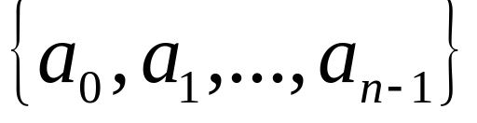
Parallel Prefix Sum (Scan)
Имеется входной массив и бинарная операция
По нему строится массив следующего вида

Slide 38
Parallel Prefix Sum (Scan)
Очень легко делается последовательно
Для распараллеливания используем sum tree
Выполняется в два этапа
  Строим sum tree
  По sum tree получаем результат

Slide 39
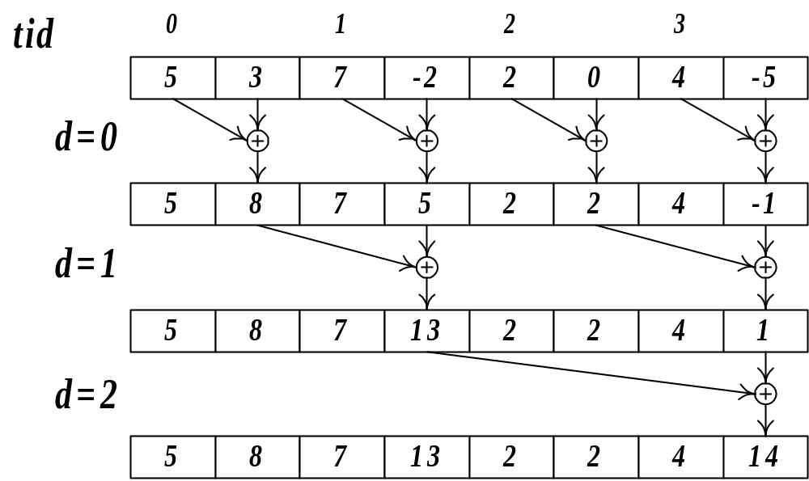
Построение sum tree

Slide 40
Построение sum tree
Используем одну нить на 2 элемента массива
Загружаем данные
__syncthreads ()
Выполняем log(n) проходов для построения дерева

Slide 41
Построение sum tree
#define BLOCK_SIZE 256
__global__ void scan1 ( float * inData, float * outData, int n )
{
__shared__ float temp [2*BLOCK_SIZE];
int tid = threadIdx.x;
int offset = 1;
temp [tid] = inData [tid]; // load into shared memory
temp [tid+BLOCK_SIZE] = inData [tid+BLOCK_SIZE];
for ( int d = n >> 1; d > 0; d >>= 1 ){
__syncthreads ();
if ( tid < d )
{
int ai = offset * (2 * tid + 1) - 1;
int bi = offset * (2 * tid + 2) - 1;
temp [bi] += temp [ai];
}
offset <<= 1;
}

Slide 42
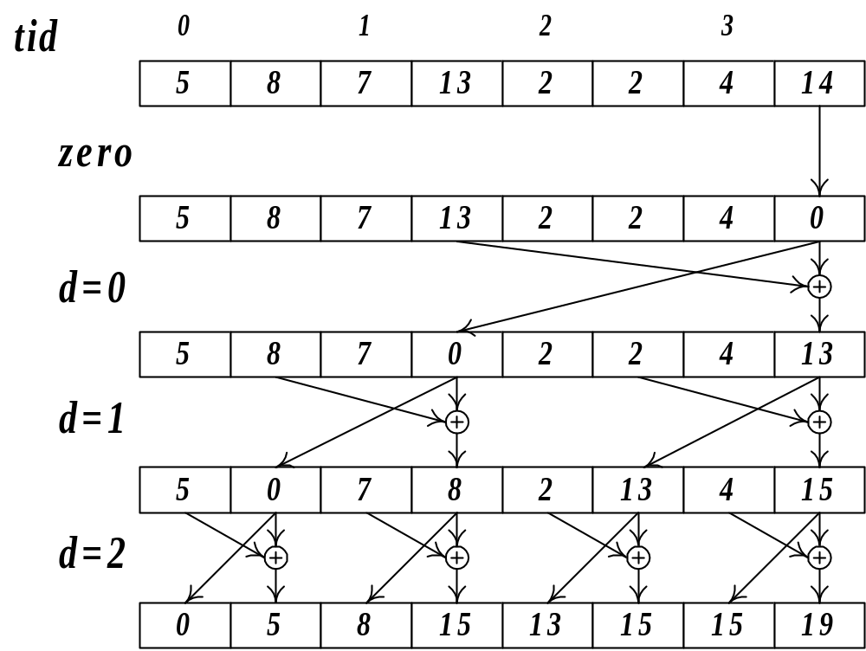
Получение результата по sum tree

Slide 43
Получение результата по sum tree
Одна нить на 2 элемента массива
Обнуляем последний элемент
Copy and increment
Выполняем log(n) проходов для получения результата

Slide 44
Получение результата по sum tree
if ( tid == 0 )
temp [n-1] = 0; // clear the last element
for ( int d = 1; d < n; d <<= 1 )
{
offset >>= 1;
__syncthreads ();
if ( tid < d )
{
int ai = offset * (2 * tid + 1) - 1;
int bi = offset * (2 * tid + 2) - 1;
float t = temp [ai];
temp [ai] = temp [bi];
temp [bi] += t;
}
}
__syncthreads ();
outData [2*tid] = temp [2*tid]; // write results
outData [2*tid+1] = temp [2*tid+1];

Slide 45
Scan - Оптимизация
Возможные проблемы:
  Доступ к глобальной памяти -> coalesced
  Branching -> small
  Конфликты банков -> конфликты до 16 порядка !

Slide 46
Scan - Оптимизация
Добавим по одному «выравнивающему» элементу на каждые 16 элементов в shared-памяти
К каждому индексу добавим соответствующее смещение
#define LOG_NUM_BANKS 4
#define CONLICT_FREE_OFFS(i) ((i) >> LOG_NUM_BANKS)

Slide 47
Scan - Оптимизация
__shared__ float temp [2*BLOCK_SIZE+CONFLICT_FREE_OFFS(2*BLOCK_SIZE)];
int tid = threadIdx.x;
int offset = 1;
int ai = tid
int bi = tid + (n / 2);
int offsA = CONFLICT_FREE_OFFS(ai);
int offsB = CONFLICT_FREE_OFFS(bi);
temp [ai + offsA] = inData [ai + 2*BLOCK_SIZE*blockIdx.x];
temp [bi + offsB] = inData [bi + 2*BLOCK_SIZE*blockIdx.x];
for ( int d = n>>1; d > 0; d >>= 1, offset <<= 1 ) {
__syncthreads ();
if ( tid < d ) {
int ai = offset * (2 * tid + 1) - 1;
int bi = offset * (2 * tid + 2) - 1;
ai += CONFLICT_FREE_OFFS(ai);
bi += CONFLICT_FREE_OFFS(bi);
temp [bi] += temp [ai];
}
}

Slide 48
Scan - Оптимизация
if ( tid == 0 ){
int i = n - 1 + CONFLICT_FREE_OFFS(n-1);
sums [blockIdx.x] = temp [i]; // save the sum
temp [i] = 0; // clear the last element
}
for ( int d = 1; d < n; d <<= 1 ) {
offset >>= 1;
__syncthreads ();
if ( tid < d ){
int ai = offset * (2 * tid + 1) - 1;
int bi = offset * (2 * tid + 2) - 1;
float t;
ai += CONFLICT_FREE_OFFS(ai);
bi += CONFLICT_FREE_OFFS(bi);
t = temp [ai];
temp [ai] = temp [bi];
temp [bi] += t;
}
}
__syncthreads ();
outData [ai + 2*BLOCK_SIZE*blockIdx.x] = temp [ai + offsA];
outData [bi + 2*BLOCK_SIZE*blockIdx.x] = temp [bi + offsB];

Slide 49
Scan больших массивов
Рассмотренный код хорошо работает для небольших массивов, целиком, помещающихся в shared-память
В общем случае:
  Выполняем отдельный scan для каждого блока
  Для каждого блока запоминаем сумму элементов (перед обнулением)
  Применяем scan к массиву сумм
  К каждому элементу, кроме элементов 1-го блока добавляем значение, соответствующее данному блоку

Slide 50
Scan больших массивов
void scan ( float * inData, float * outData, int n )
{
int numBlocks = n / (2*BLOCK_SIZE);
float * sums, * sums2;
if ( numBlocks < 1 ) numBlocks = 1;
// allocate sums array
cudaMalloc ( (void**)&sums, numBlocks * sizeof ( float ) );
cudaMalloc ( (void**)&sums2, numBlocks * sizeof ( float ) );
dim3 threads ( BLOCK_SIZE, 1, 1 ), blocks ( numBlocks, 1, 1 );
scan3<<<blocks, threads>>> ( inData, outData, sums, 2*BLOCK_SIZE );
if ( n >= 2*BLOCK_SIZE )
scan ( sums, sums2, numBlocks );
else
cudaMemcpy ( sums2, sums, numBlocks*sizeof(float),
cudaMemcpyDeviceToDevice );
threads = dim3 ( 2*BLOCK_SIZE, 1, 1 );
blocks = dim3 ( numBlocks - 1, 1, 1 );
scanDistribute<<<blocks,threads>>> ( outData + 2*BLOCK_SIZE, sums2 + 1 );
cudaFree ( sums );
cudaFree ( sums2 );
}

Slide 51
Построение гистограммы
Дан массив элементов и способ классификации элементов: каждому элементу сопоставляется один из k классов.
Задача – по массиву получить для каждого класса число элементов, попадающих в него.
Полученная таблица частот для классов и является гистограммой

Slide 52
Построение гистограммы
Очень легко реализуется последовательным кодом
Если мы выделяем по одной нити на каждый входной элемент, то нужна операция atomicIncr
Очень частые обращения к счетчикам, лучше всего их разместить в shared-памяти
Идеальный случай – у каждой нити своя таблица счетчиков в shared-памяти

Slide 53
Построение гистограммы для 64 классов (bins)
На каждый счетчик отводим 1 байт
Всего гистограмма – 64 байта (на одну нить)
Всего в разделяемой памяти SM можно разместить 256 таких гистограмм
Размер блока – 64 нити, максимум 4 блока на SM
Каждая нить может обработать не более 255 байт

Slide 54
Построение гистограммы для 64 классов (bins)
Посмотрим на конфликты банков:
64*tid+value
  bank = ((64*tid+value)/4) & 0xF=(value>>2) & 0xF
  Номер банка полностью определяется входными данными, если есть много повторений, то будет много конфликтов по банкам
64*value+tid
  bank = ((64*value+tid)/4) & 0xF=(tid>>2) & 0xF
  Номер банка определяется номером нити

Slide 55
Построение гистограммы для 64 классов (bins)
  В первом случае все определяется входными данными, очень высока вероятность конфликта банков вплоть до 16-го порядка.
  Во втором случае номер банка определяется старшими битами номера нити и мы получаем постоянный конфликт четвертого порядка
  Но зачем в качестве tid использовать именно номер нити в блоке – подойдет любое значение, получаемое из номера нити путем фиксированной перестановки битов

Slide 56
Построение гистограммы для 64 классов (bins)
  Номер банка определяется битами 2..5 величины tid.
  Построим tid как следующую перестановку битов номера нити в блоке:
    tid=(threadIdx.x>>4) | ((threadIdx.x & 0xF)<<2)
  Легко убедиться, что в этом случае конфликта банков не будет вообще

Slide 57
Построение гистограммы для 64 классов (bins)
inline __device__ void addByte ( uchar * base, uint data )
{
base[64*data]++;
}
inline __device__ void addWord ( uchar * base, uint data )
{
addByte ( base, (data >> 2) & 0x3FU );
addByte ( base, (data >> 10) & 0x3FU );
addByte ( base, (data >> 18) & 0x3FU );
addByte ( base, (data >> 26) & 0x3FU );
}
__global__ void histogram64Kernel ( uint * partialHist, uint * data, uint dataCount )
{
__shared__ uchar hist [64*64];
int tid = (threadIdx.x >> 4) | ((threadIdx.x & 0x0F) << 2);
uchar * base = hist + tid;
for ( int i = 0; i < 64 / 4; i++ )
((uint *)hist)[threadIdx.x + i * 64] = 0;
__syncthreads ();
for ( uint pos = blockIdx.x*blockDim.x + threadIdx.x; pos < dataCount;
pos += blockDim.x*gridDim.x )
addWord ( base, data [pos] );

Slide 58
Построение гистограммы
Более общий случай–
  Просто не хватит shared-памяти давать каждой нити по своей гистограмме
  Давайте выделять по своей таблице счетчиков на определенный набор нитей
  (+) Уменьшаются затраты на shared-память
  (-) Появляется проблема синхронизации с записью нитей этого набора

Slide 59
Построение гистограммы
Когда проще всего обеспечивать атомарность записи:
  Когда каждый такой набор нитей всегда лежит в пределах одного warp’а
    По-прежнему сохраняется риск нескольких нитей, одновременно увеличивающих один и тот же элемент гистограммы, но с этим можно бороться
    Если несколько нитей одновременно делают запись по одному адресу, то только одна из этих записей проходит

Slide 60
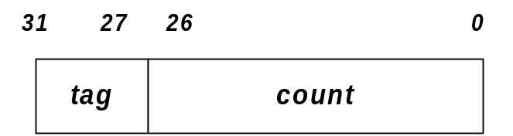
Построение гистограммы
Пусть каждый warp нитей имеет свою таблицу счетчиков
  192 нити в блоке дают 6 warp’ов, т.е. 6*256*4=6Кб shared-памяти на блок
  5 старших битов каждого счетчика будут хранить номер нити (внутри warp’а), сделавшей последнюю запись

Slide 61
Построение гистограммы
__device__ inline void addData256 ( volatile unsigned * warpHist, unsigned data,
unsigned threadTag )
{
unsigned count;
do
{
count = warpHist [data] & 0x07FFFFFFU; // mask thread tag bits
count = threadTag | (count + 1); // increment count and tag it
warpHist [data] = count;
} while ( warpHist [data] != count ); // check whether we've modified value
}
Каждая нить строит новое значение
  Увеличить на единицу
  Выставить старшие биты в номер нити в warp’е
Как минимум одна запись пройдет и соответствующая нить выйдет из цикла

Slide 62
Построение гистограммы
Каждая нить меняет свой элемент таблицы
  Сразу же выходим, никаких расходов
Две нити пытаются увеличить один и тот же счетчик
  Одной это получится (запишется ее значение)
  Другой нет – ее значение будет отброшено
Та нить, которая записала выходит из цикла и оставшаяся нить со делает запись (со второй попытки)

Slide 63
Построение гистограммы
#define WARP_LOG2SIZE 5 // bits to identify warp
#define WARP_N 6 // warps per block
__global__ void histogramKernel ( unsigned * result, unsigned * data, int n )
{
int globalTid = blockIdx.x * blockDim.x + threadIdx.x;
int numThreads = blockDim.x * gridDim.x;
int warpBase = (threadIdx.x >> WARP_LOG2SIZE) * BIN_COUNT;
unsigned threadTag = threadIdx.x << (32 - WARP_LOG2SIZE);
volatile __shared__ unsigned hist [BLOCK_MEMORY];
for ( int i = threadIdx.x; i < BLOCK_MEMORY; i += blockDim.x )
hist [i] = 0;
__syncthreads ();
for ( int i = globalTid; i < n; i += numThreads ) {
unsigned data4 = data [i];
addData256 ( hist + warpBase, (data4 >> 0) & 0xFFU, threadTag );
addData256 ( hist + warpBase, (data4 >> 8) & 0xFFU, threadTag );
addData256 ( hist + warpBase, (data4 >> 16) & 0xFFU, threadTag );
addData256 ( hist + warpBase, (data4 >> 24) & 0xFFU, threadTag );
}
__syncthreads();
for ( int i = threadIdx.x; i < BIN_COUNT; i += blockDim.x ){
unsigned sum = 0;
for ( int base = 0; base < BLOCK_MEMORY; base += BIN_COUNT )
sum += hist [base + i] & 0x07FFFFFFU;
result[blockIdx.x * BIN_COUNT + i] = sum;
}
}

Slide 64
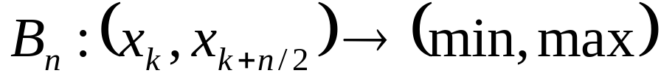
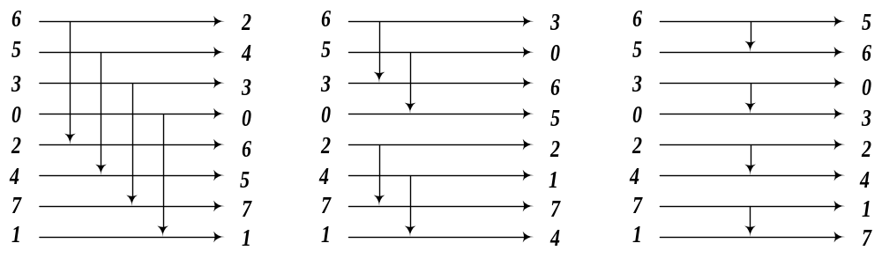



Сортировка. Битоническая сортировка
  Базовая операция – полуочиститель, упорядочивающий пары элементов на заданном расстоянии:

Slide 65
Битоническая сортировка
Последовательность называется битонической, если она
  Состоит из двух монотонных частей
  Получается из двух монотонных частей циклическим сдвигом
Примеры:
  1,3,4,7,6,5,2
  5,7,6,4,2,1,3 (получена сдвигом 1,3,5,7,6,4,2)

Slide 66
Битоническая сортировка
Если к битонической последовательности из n элементов применить полуочиститель Bn, то в результате у полеченной последовательности
  Обе половины будут битоническими
  Любой элемент первой половины будет не больше любого элемента второй половины
  Хотя бы одна из половин будет монотонной

Slide 67
Битоническая сортировка
Если к битонической последовательности длины n применить получистители Bn,Bn/2,…,B8,B4,B2
то в результате мы получим отсортированную последовательность (битоническое слияние)!
Если у нас произвольная последовательность:
Применим В2 с чередующимся порядком, в результате каждые 4 подряд идущих элемента будут образовывать битоническую последовательность
При помощи битонического слияния отсортируем каждую пару последовательностей из 4-элементов, но с чередующимся порядком упорядочивания.
При помощи битонического слияния отсортируем каждую пару из 8 элементов

Slide 68
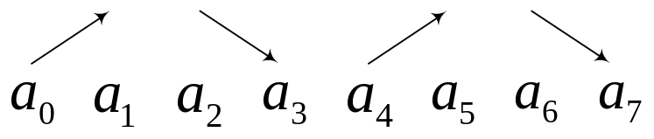
Битоническая сортировка
Пусть есть произвольная последовательность длины n . Применим к каждой паре элементов полуочиститель B2 с чередующимся порядком сортировки.
Тогда каждая четверка элементов будет образовывать битоническую последовательность.

Slide 69
Битоническая сортировка
Применим к каждой такой четверке элементов полуочиститель B4 с чередующимся порядком сортировки.
Тогда каждые восемь элементов будет образовывать битоническую последовательность.
Применим к каждым 8 элементам полуочиститель B4 с чередующимся порядком сортировки и так далее.
Всего потребуется log(n)*log(n) проходов для полной сортировки массива

Slide 70
Битоническая сортировка
Очень хорошо работает для сортировки через шейдеры (steps3d.narod.ru/tutorials/gpu-sort-tutorial.html)
Плохо использует возможности CUDA, поэтому обычно не используется для сортировки больших массивов

Slide 71
Поразрядная сортировка
(radix sort)
Пусть задан массив из 32-битовых целых чисел:
Отсортируем этот массив по старшему (31-му) биту, затем по 30-му биту и т.д.
После того, как мы дойдем до 0-го бита и отсортируем по нему, последовательность будет отсортирована

Slide 72
Поразрядная сортировка
Поскольку бит может принимать только два значения, то сортировка по одному биту заключается в разделении всех элементов на два набора где
Соответствующий бит равен нулю
Соответствующий бит равен единице

Slide 73
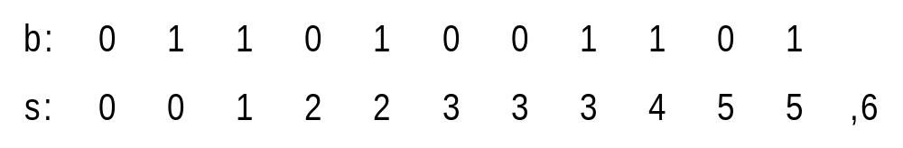
Поразрядная сортировка
Пусть нам надо отсортировать массив по k-му биту.
Тогда рассмотрим массив, где из каждого элемента взят данный бит (b[i]=(a[i] >> k) & 1).
Каждый элемент этого массива равен или нулю или единице. Применим к нему операцию scan, сохранив при этом общую сумму элементов

Slide 74
Поразрядная сортировка
В результате мы получим сумму всех выбранных бит (т.е.число элементов исходного массива, где в рассматриваемой позиции стоит единичный бит) и массив частичных сумм битов s_{n}
Отсюда легко находится количество элементов исходного массива, где в рассматриваемой позиции стоит ноль (Nz).
По этим данным легко посчитать новые позиции для элементов массива:

Slide 75
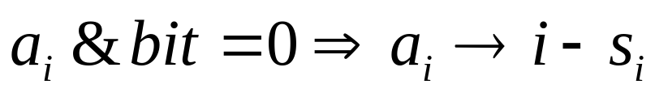
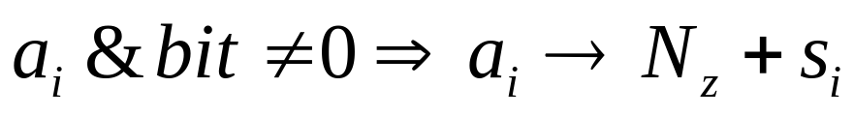

Поразрядная сортировка
По этим данным легко посчитать новые позиции для элементов массива:

Slide 76
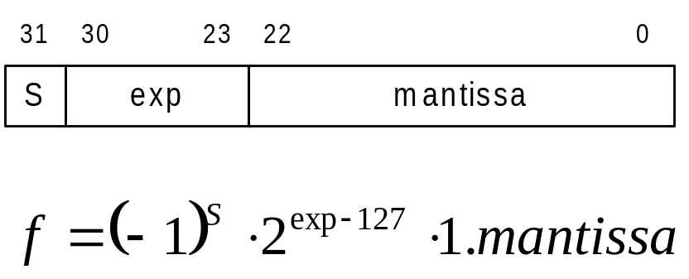
Поразрядная сортировка - float
Поразрядная сортировка легко адаптируется для floating point-величин.
Положительные значения можно непосредственно сортировать
Отрицательные значения при поразрядной сортировке будут отсортированы в обратном порядке

Slide 77
Поразрядная сортировка - float
Чтобы сортировать значения разных знаков достаточно произвести небольшое преобразование их тип uint, приводимое ниже
uint flipFloat ( uint f )
{
uint mask = -int(f >> 31) | 0x80000000;
return f ^ mask;
}
uint unflipFloat ( uint f )
{
uint mask = ((f >> 31) - 1) | 0x80000000;
return f ^ mask;
}

Slide 78
Решение системы линейных алгебраических уравнений
Ax=f,
A – матрица размера N*N,
f – вектор размера N
Традиционные методы ориентированы на последовательное вычисление элементов и нам не подходят
Есть еще итеративные методы

Slide 79
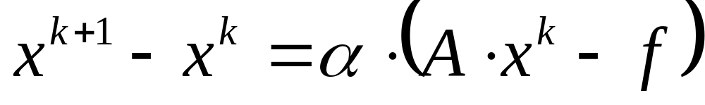
Итеративные методы
Эффективны когда
  Матрица А сильна разрежена
  Параллельные вычисления
В обоих случаях цена (по времени) одной итерации O(N)

Slide 80
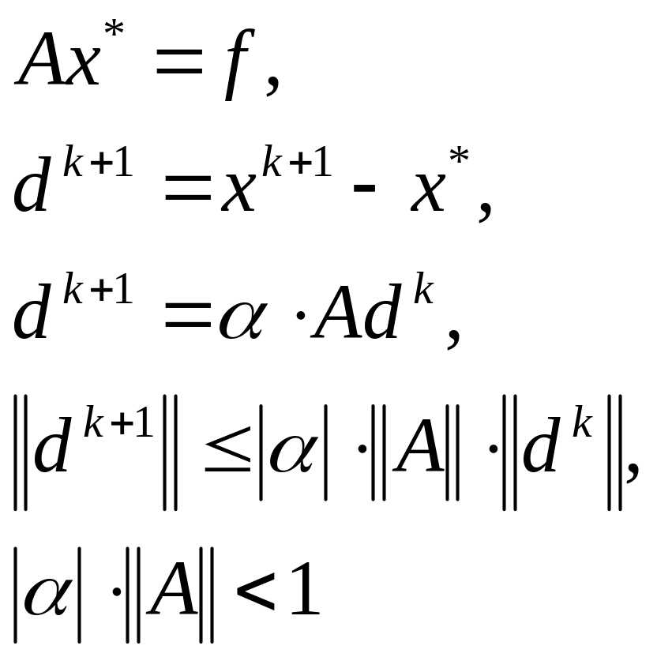
Сходимость
Если есть сходимость, то только к решению системы
Записав уравнения для погрешности получаем достаточное условие сходимости
За счет выбора достаточно малого значения параметра получаем сходимость

Slide 81
Код на CUDA
//
// one iteration
//
__global__ void kernel ( float * a, float * f, float alpha,
float * x0, float * x1, int n )
{
int idx = blockIdx.x * blockDim.x + threadId.x;
int ia = n * idx;
float sum = 0.0f;
for ( int i = 0; i < n; i++ )
sum += a [ia + i] * x0 [i];
x1 [idx] = x0 [idx] + alpha * (sum – f [idx] );
}

Slide 82
Ресуры нашего курса
CUDA.CS.MSU.SU
  Место для вопросов и дискуссий
  Место для материалов нашего курса
  Место для ваших статей!
    Если вы нашли какой-то интересный подход!
    Или исследовали производительность разных подходов и знаете, какой из них самый быстрый!
    Или знаете способы сделать работу с CUDA проще!
www.steps3d.narod.ru
www.nvidia.ru
Notes:
(Visual Assist настройка, CUDA VS 2005 Project Wizard)

Slide 83

Вопросы

